Slide 1
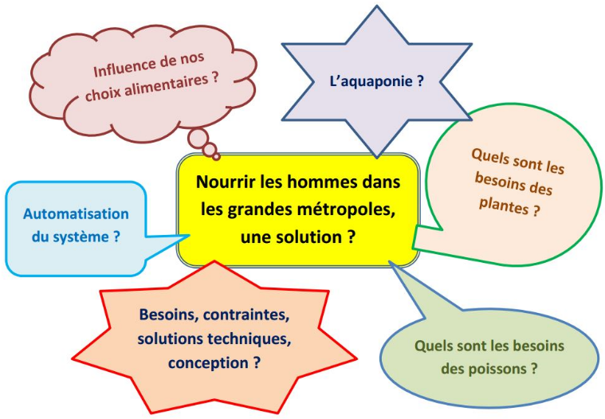
Nourrir les hommes ?

Slide 2

En 2050, nous serons près de 10 milliards
Deux tiers de la population mondiale sera citadine
Comment allons-nous nourrir les villes de demain ?

Slide 3
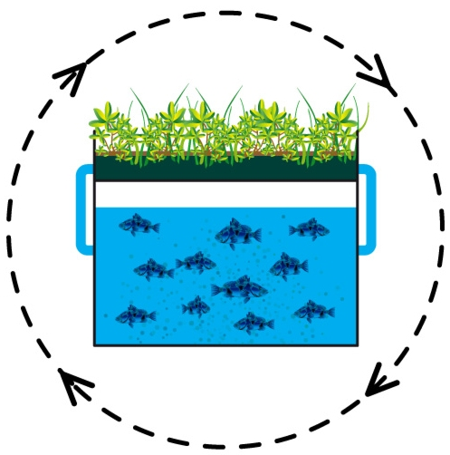
Quelles relations entre plantes et poissons ?

Slide 4
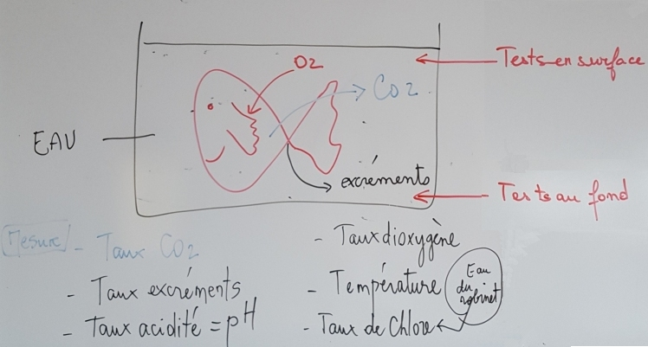
Quels sont les besoins des poissons ?

Slide 5
Les différents tests sur les poissons
Premier type de relevé : le taux de PH dans les bacs
Deuxième type de relevé : le taux de dioxygène dans l'eau
Troisième type de relevé : le taux de nitrate dans l’eau

Slide 6
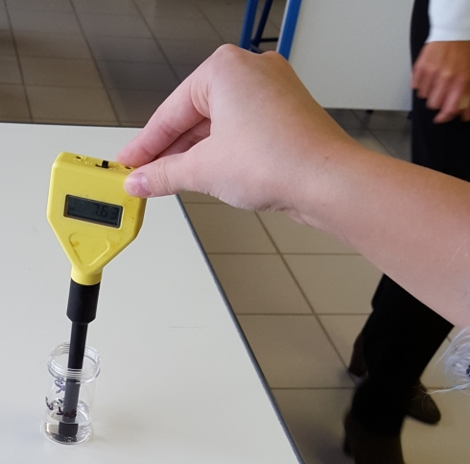
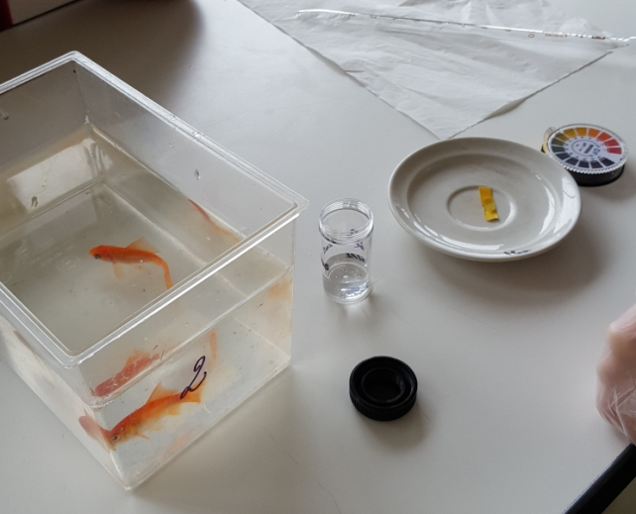
Le taux de PH dans les bacs
Réalisé avec des bandes PH
Réalisé avec un PHmètre
Tester le PH, au fond du bac, à la surface
Faire des relevés sur le témoin, bac sans poisson
Faire des relevés sur les 3 bacs occupés par les poissons

Slide 7
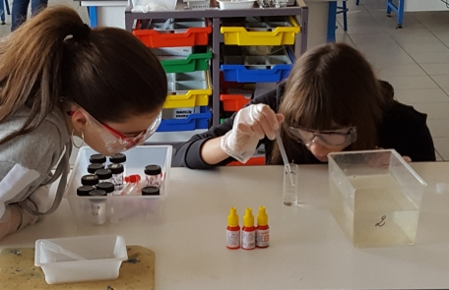
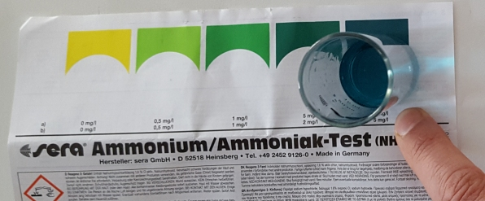
le taux de nitrate dans l'eau
Réalisé avec intervention de réactifs colorés
relevé sur le témoin, bac sans poisson
relevé sur les 3 bacs occupés par les poissons

Slide 8
Conclusion des tests poissons
Le taux de PH augmente avec le temps dans les bacs où il y les poissons
Le taux de PH nitrate avec le temps dans les bacs où il y les poissons
Le taux de dioxygène diminue avec le temps dans les bacs où il y les poissons
Le taux de Co2 augmente avec le temps dans les bacs où il y les poissons
Les poissons absorbent du dioxygène et rejettent du Co2
Les déchets des poissons, excréments, sont à l'origine de l'augmentation du taux de nitrate.

Slide 9
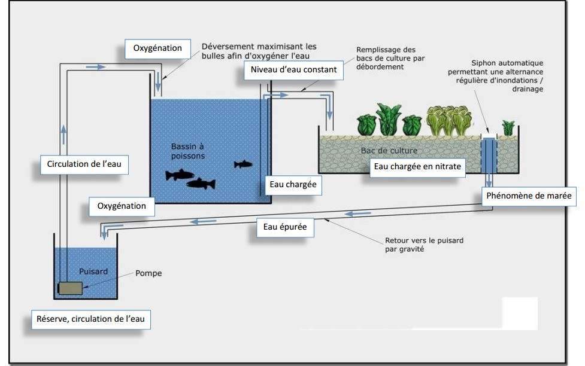
Le système aquaponie

